Slide 1


TRƯỜNG TIỂU HỌC HÒA THUẬN
GIỒNG RIỀNG- KIÊN GIANG
GVCN: LÊ VĂN THANH

Slide 2

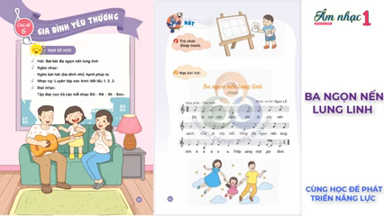
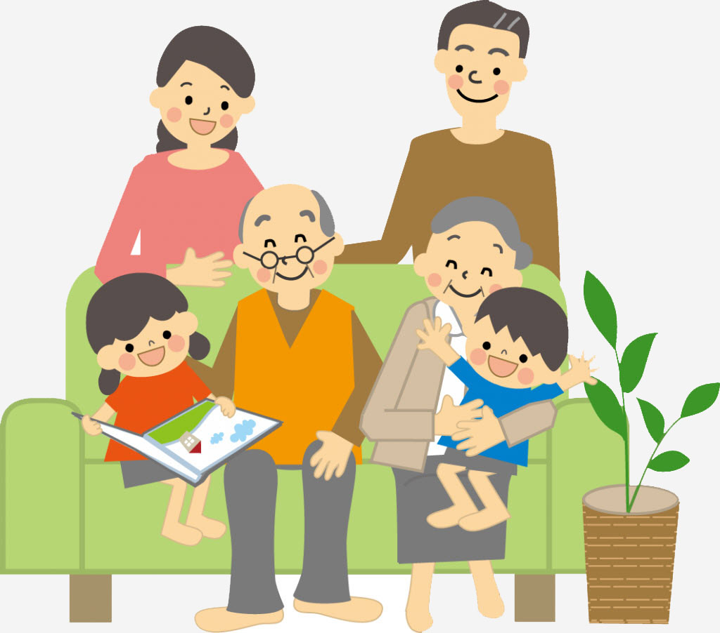
KHỞI ĐỘNG

Slide 3

Thứ ….. ngày …… tháng 10 năm 2022
TIẾNG VIỆT
ÔN TẬP GIỮA HỌC KÌ I
(TiếT 3 +4)

Slide 4
ÔN TẬP GIỮA HỌC KÌ I
Tiết 3 – 4

Slide 5
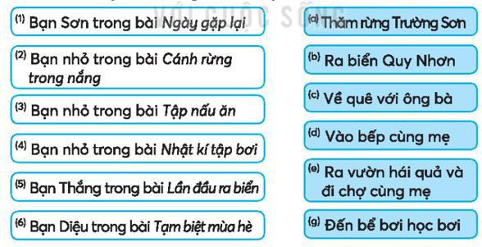
Bài 1: Nối thông tin ở cột trái với thông tin ở cột phải để tìm điểm đến của các bạn nhỏ trong các bài đọc.

Slide 6
Bài 2: trong các bài đọc trên, em thích trải nghiệm của bạn nhỏ nào nhất? vì sao?

Slide 7
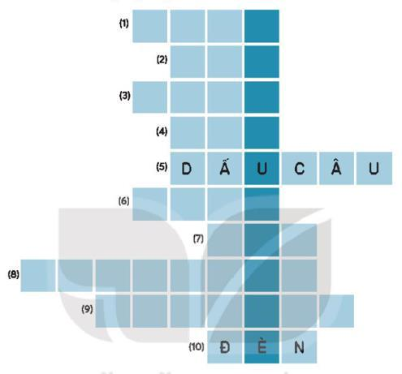
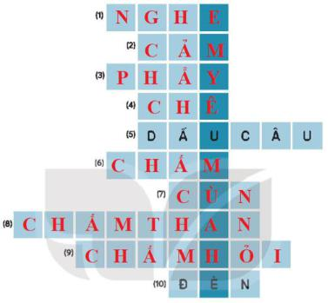

Bài 3: Giải ô chữ
a. Tìm ô chữ hàng ngang

Slide 8
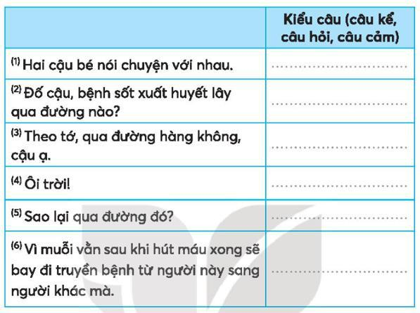
Bài 4: Mỗi câu dưới đây thuộc kiểu câu nào? (câu kể, câu hỏi, câu cảm)
Câu kể
Câu hỏi
Câu kể
Câu cảm
Câu hỏi
Câu kể

Slide 9


Nhận xét- dặn dò

